Slide 1
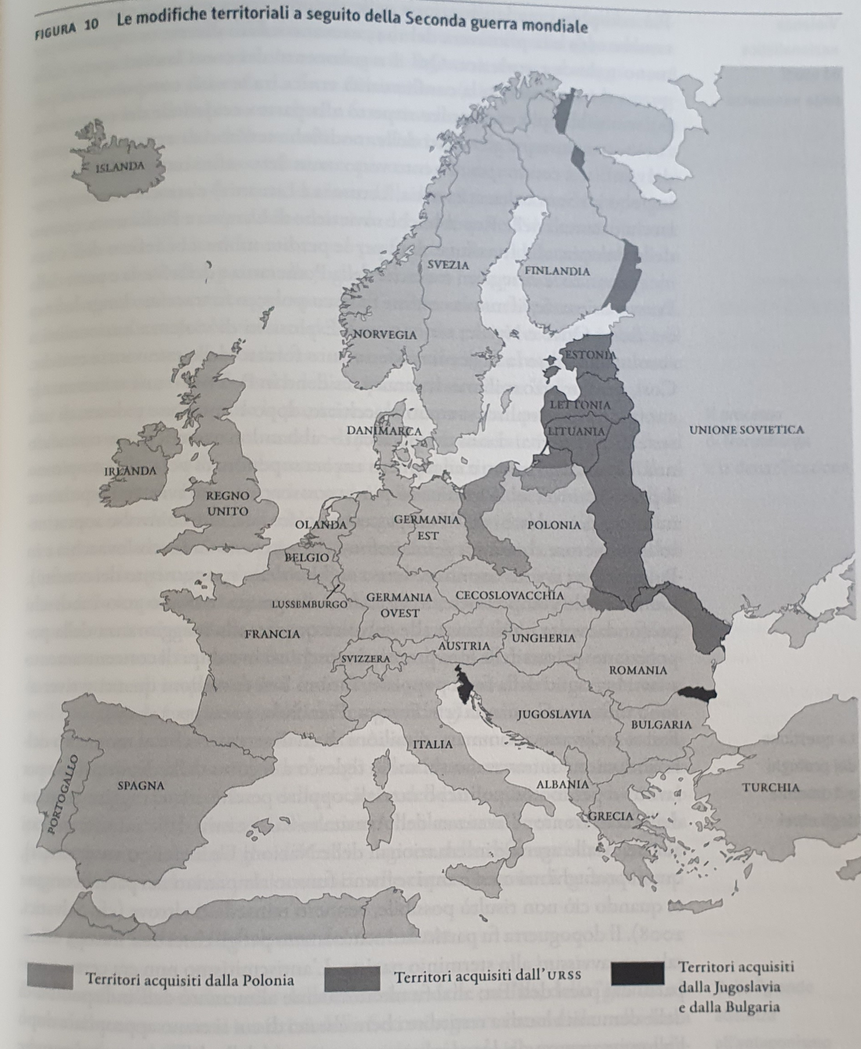
Modifiche territoriali al termine della Seconda Guerra mondiale
L’Urss ingloba gli Stati baltici (Lituania, Estonia e Lettonia) e assorbe i territori polacchi orientali nelle repubbliche sovietiche di Ucraina e Bielorussia
La Polonia incamera le exregioni tedesche della Pomerania e della Slesia e parte della Prussia orientale

Slide 2
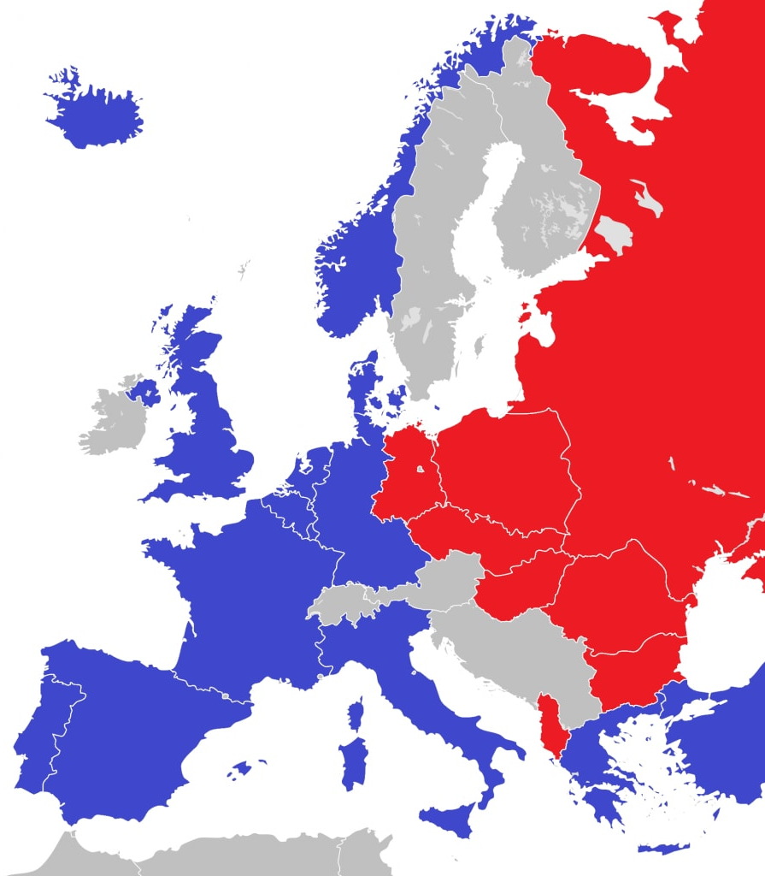
La guerra fredda/Sistema bipolare
Guerra Fredda: contrasto geopolitico e ideologico tra le due superpotenze (USA/URSS) ed i due “blocchi” ad esse collegati, portatori di progetti alternativi
  Contrapposizione ideologica “totale”
  Differenza di sistemi politico-sociali-economici
  Bipolarismo di Potenza (riarmo, armi nucleari)

Slide 3
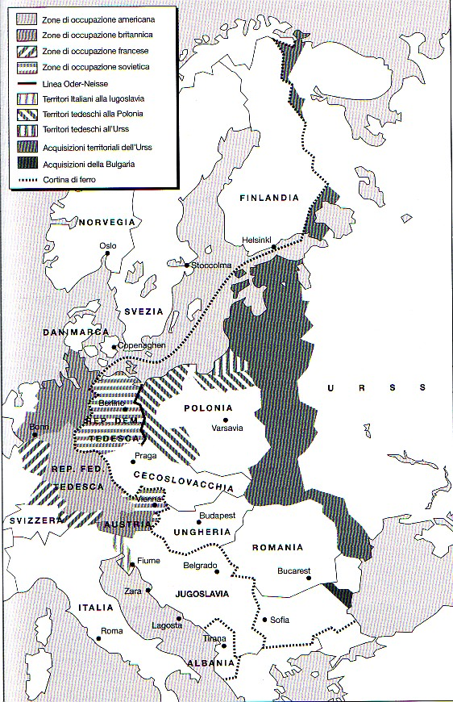
Cortina di ferro
Dottrina Truman e Contenimento
Cortina di ferro: frase di Churchill che simboleggia la divisione dell’Europa nella Guerra fredda (1946)
Dottrina Truman: impegno degli Stati Uniti a sostenere «i popoli liberi che intendono resistere a tentativi di soggiogamento da parte di minoranze armate o di pressioni esterne (1947)
Contenimento: contenimento dalla minaccia sovietica per impedire l’ulteriore espansione del comunismo (1947)

Slide 4
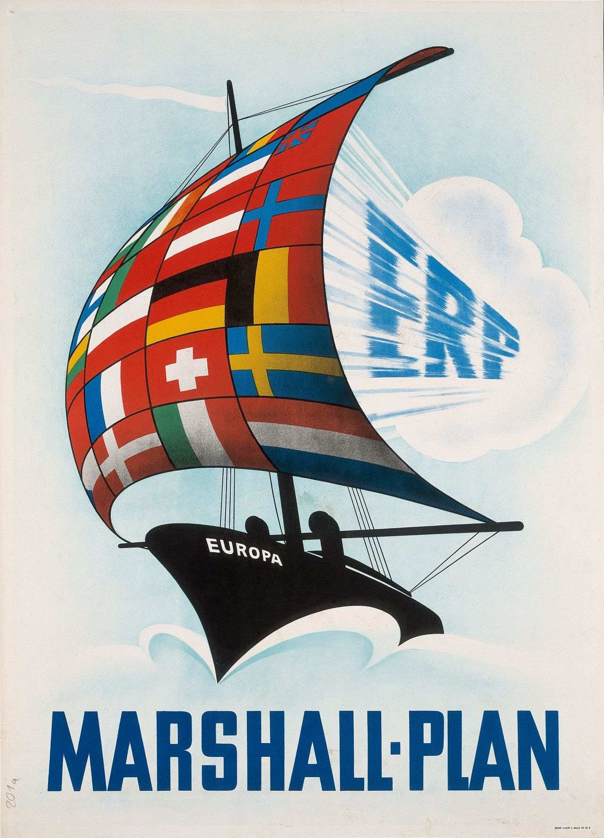
Piano Marshall e Cominform
Realizzazione di un piano economico rivolto all’Europa, i cui obiettivi principali erano quelli di contrastare la fame e la povertà diffuse in Europa e di sostenerla nel suo percorso di ricostruzione e di ripresa economica.
Urss e stati satelliti rifiutarono gli aiuti
Nel 1947, su iniziativa dell’Unione Sovietica, venne creato l’Ufficio d’informazione dei partiti comunisti (Cominform) che riuniva i partiti comunisti di vari Paesi, anche dell’Europa occidentale

Slide 5
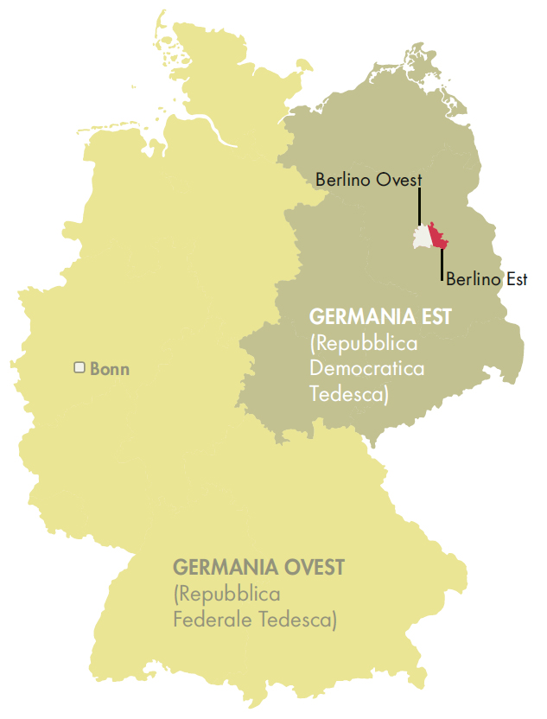
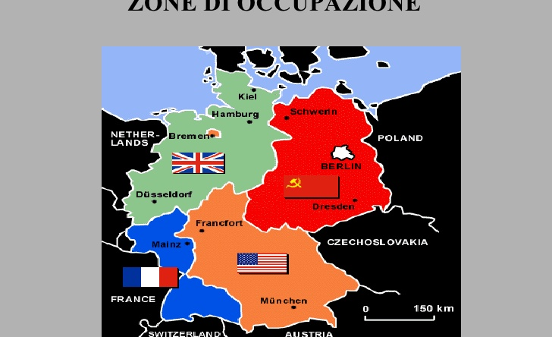
Divisione Germania
Iniziale suddivisione della Germania e di Berlino in quattro zone di influenza (Inghilterra, Francia, Stati Uniti, Unione Sovietica)
Successiva divisione in due: Germania ovest e Germania est

Slide 6
La Germania, sconfitta durante la Seconda Guerra Mondiale e occupata dagli eserciti delle potenze vincitrici, si trovava in mezzo al confine tra queste due sfere di influenza, e il territorio tedesco fu diviso a metà.
Nel 1949, la parte di Germania che era sotto il controllo degli USA e degli alleati Francia e Regno Unito divenne la Repubblica Federale Tedesca (BDR o RFT), detta anche “Germania Ovest”. Con capitale Bonn, la RFT era uno Stato democratico, futuro Paese fondatore dell’Unione Europea; risollevatasi economicamente dopo le distruzioni della guerra, grazie anche all’aiuto degli USA, la RFT divenne una delle principali potenze industriali del mondo. Nella parte di Germania occupata dall’URSS nacque invece, nello stesso anno, la Repubblica Democratica Tedesca (DDR o RDT). Detta anche “Germania Est”, era uno Stato socialista vicino

Slide 7
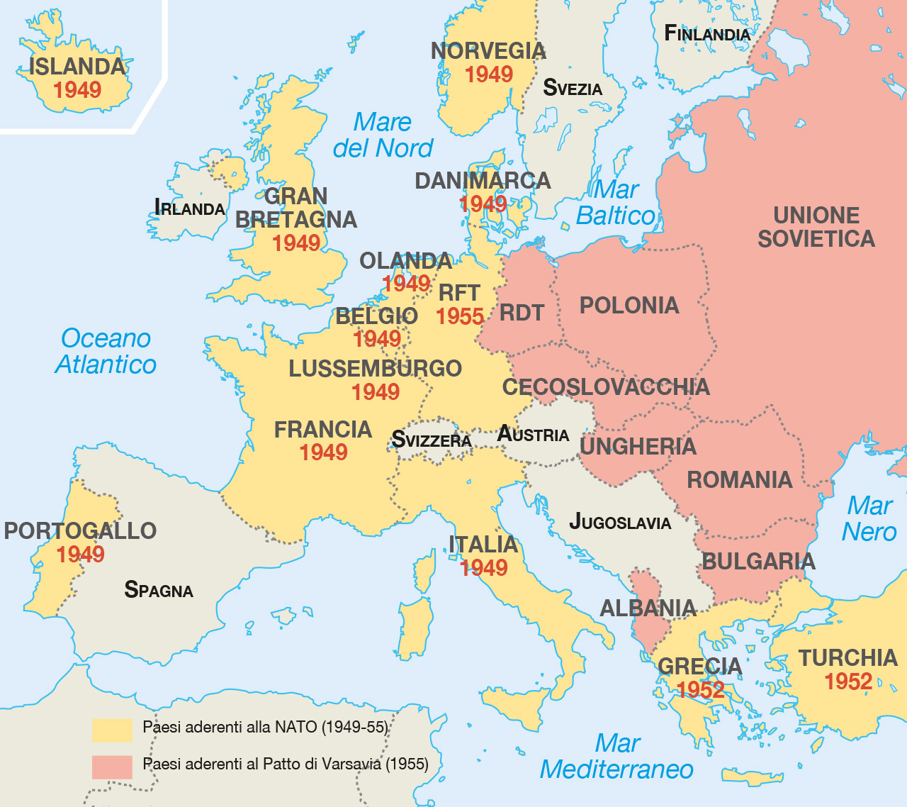
Europa dell’ovest
Estromissione dei partiti comunisti dal governo in Francia, Italia, Belgio (primavera estate 1947)
Discriminazione nei confronti dell’elettorato del Pci
Intervento statale (Welfare State )
1947:Conferenza di Londra sulla Germania
1949: Patto atlantico (Nato: organizzazione militare integrata)

Slide 8
Europa dell’est
1947-1948:
  Sovietizzazione dei regimi di “democrazia popolare”:
    1944: Bulgaria
    1945: Romania
    1947: Polonia
    1947: Ungheria
    1948: Cecoslovacchia
    Regimi di stampo autoritario:
    Governi monopartito
Collettivizzazione agricola
Nazionalizzazione banche e industrie
1948: espulsione della Jugoslavia dal Cominform
1955: Patto di Varsavia

Slide 9
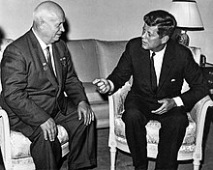
Morte di Stalin e «disgelo»
  Stalin muore nel 1953.
Gli succede Chruščëv
  Obiettivi politici:
    Cambiamento delle priorità economiche
      produzione beni di consumo
      Riduzione peso e costi apparato militare convenzionale
    Miglioramento dei rapporti con l’Occidente (distensione)
    Denuncia crimini dello stalinismo
    1956 Ungheria

Slide 10
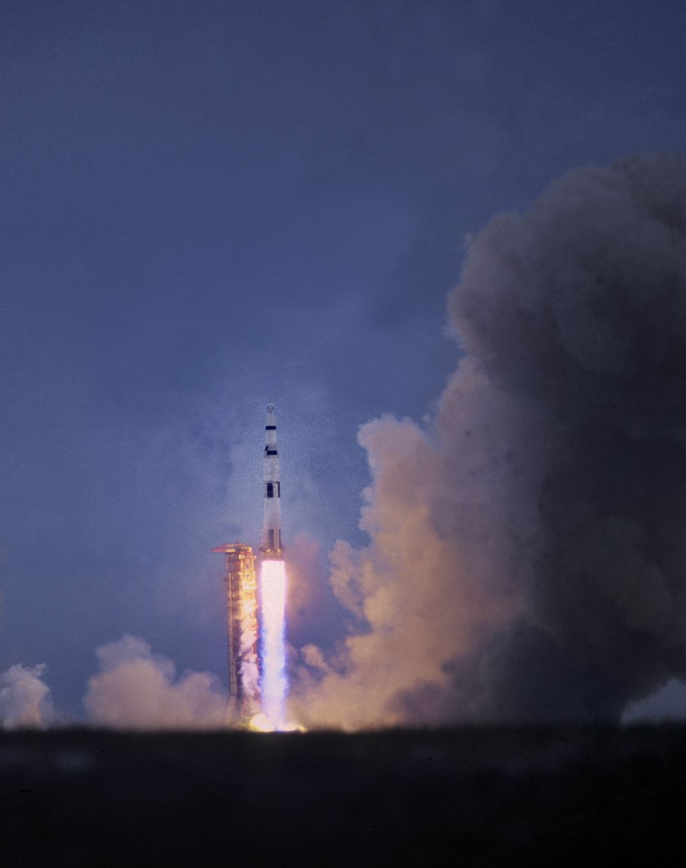
“Equilibrio del terrore” e deterrenza
Gara per la supremazia nucleare:
  1949: atomica Urss
  1953: Bomba H Urss
Competizione per la supremazia nei vettori missilistici:
  Missili balistici intercontinentali (Icbm)
  Missili per satelliti nello spazio
1957: Sputnik sovietico
1969: sbarco sulla luna (Usa)

